Slide 1





Гарант чистопородности здоровья и сохранности ваших денег
Выступает: Новикова Камила Эмильевна
Контакты: 8 908 069 0605

Slide 2
Проблемы
Покупатели не могут проверить подлинность документов
66% покупателей переживали при покупке и 83% из них сами проверяли животное
Отсутствие юридической защиты
70% заводчиков готовы платить за дополнительную верификацию их питомника и 66.7% покупателей важна проверка документов
.
Высокий риск мошенничества с предоплатой
33.3% среди покупателей и 20% заводчиков
Добросовестные заводчики не могут подтвердить качество
40% от опрошенных
Все данные вязы из проведенных интервью как для заводчиков, так и для покупателей

Slide 3
Решения
Автоматическая верификация документов через OCR + ИИ
Юридическое сопровождение каждой сделки
Рейтинг продавцов на основе реальных сделок.
Интеграция с проверенными перевозчиками
Партнёрская сеть ветклиник и груминг-салонов
Безопасная сделка с эскроу-счётом

Slide 4
Целевая аудитория
Продавцы – профессиональные питомники и ответственные заводчики
Возраст: 35–60 лет
Цель: продавать породистых животных без рисков, подтверждая качество и привлекая платёжеспособных покупателей
Потребности: инструмент для демонстрации подлинности документов; защита от недобросовестных покупателей; автоматизация сделки ; возможность выделиться среди мошенников; доступ к целевой аудитории, готовой платить за качество
Боли: недоверие покупателей даже при наличии документов; конкуренция с перекупщиками, которые демпингуют; потеря времени на «пустых» звонках; риск не получить оплату после передачи животного
Покупатели – семьи с детьми
Возраст: 25–45 лет (родители)
Доход: средний и выше среднего (совокупный доход семьи от 150 000 ₽/мес)
Цель: приобрести здорового, чистопородного питомца с предсказуемым характером для ребёнка
Потребности: гарантия, что животное не больное и привито; подлинность родословной; безопасная оплата без риска потери предоплаты; юридический договор; возможность выбрать проверенного продавца
Боли: боятся мошенничества, не доверяют объявлениям на Avito, не умеют проверять документы, теряли деньги или получали больных животных

Slide 5
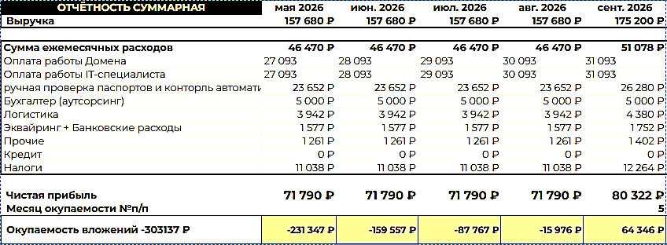
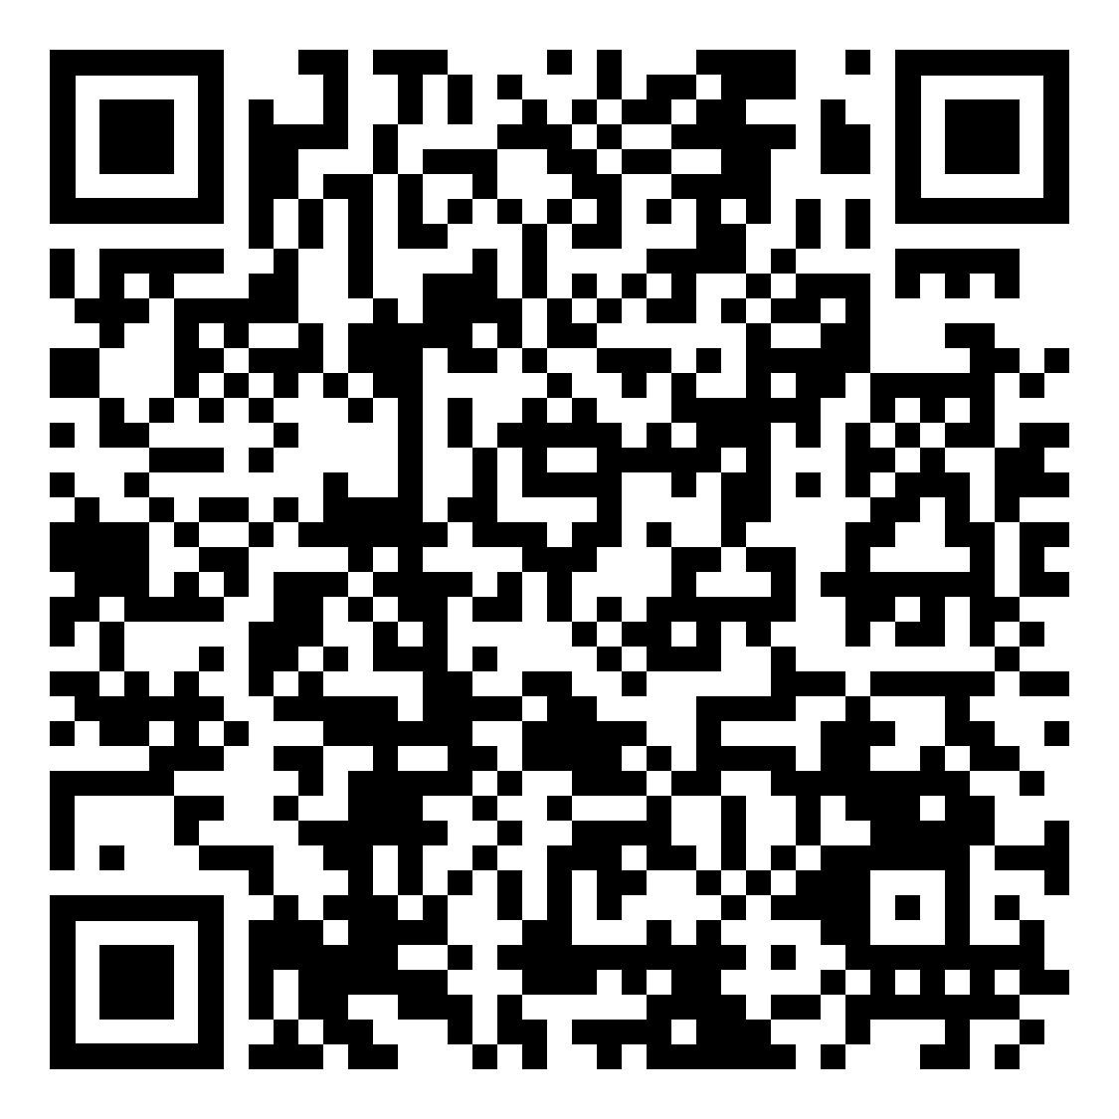
Финансовая модель
При этом затраты на рекламу 60 000р в месяц.
Чистая прибыль на второй год — 12,5 млн рублей.
Qr с полным расчетом финансовой модели

Slide 6
